Slide 1
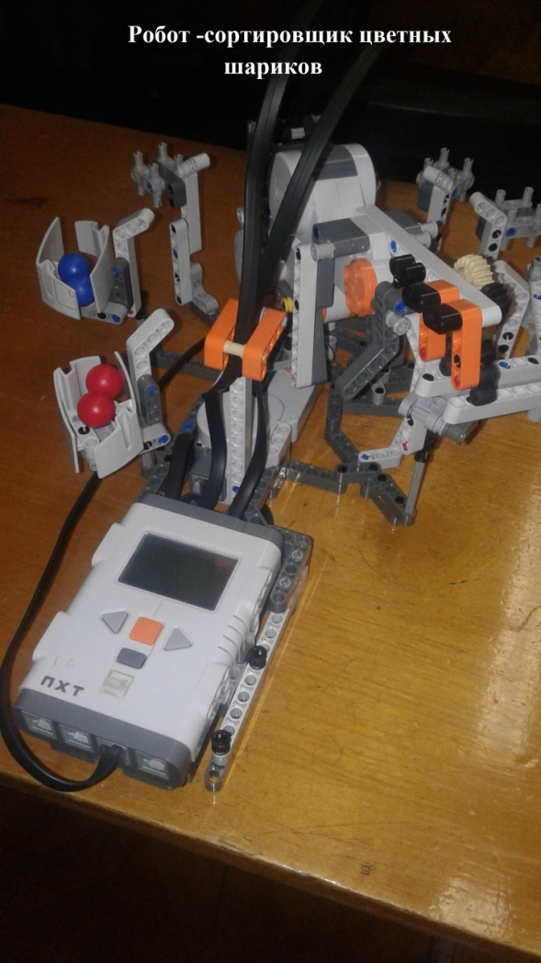
Робот «сортировщик»

Slide 2
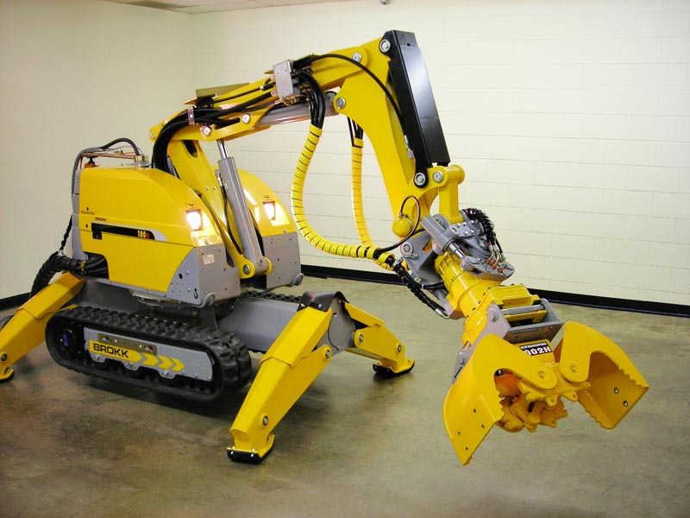
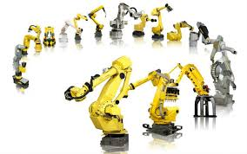
Роботы -манипуляторы

Slide 3
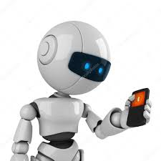
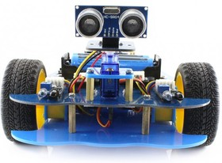
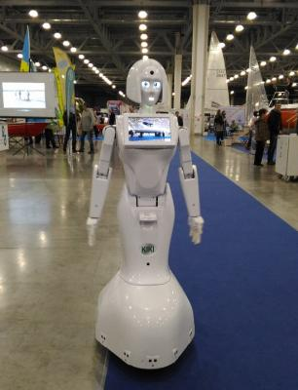
Мобильные роботы

Slide 4
Цель:
Создание робота «Сортировщик».
Формирование культуры конструкторско-исследовательской деятельности и освоение приемов конструирования, программирования и управления робототехническими устройствами
(базовый набор конструктора LEGO MINDSTORMS Education NXT).

Slide 5
Задачи:
познакомиться с конструктором LEGO NXT
изучить основы программирования в среде LEGO MINDSTORMS
NXT 2.0
сконструировать модель робота
создать программу для управления роботом
испытать полученного робота

Slide 6
Предмет исследования
конструктор со средой программирования
LEGO MINDSTORMS NXT.

Slide 7
ГИПОТЕЗА
Деятельность сортировщика используется во многих сферах,
например, сортировка мусора,
готовых изделий в пищевом или промышленном производстве.

Slide 8
Этапы реализации проекта
Организационный этап
знакомство с конструктором LEGO NXT
изучение основ программирования в среде LEGO MINDSTORMS NXT 2.0
Этап реализации проекта
разработка механизма робота на основе конструктора LEGO NXT.
составление программы для управления роботом в среде LEGO MINDSTORMS NXT 2.0
тестирование модели робота, устранение дефектов и неисправностей.
Заключительный этап
защита проекта
демонстрация модели робота.

Slide 9
Конструирование

Slide 10
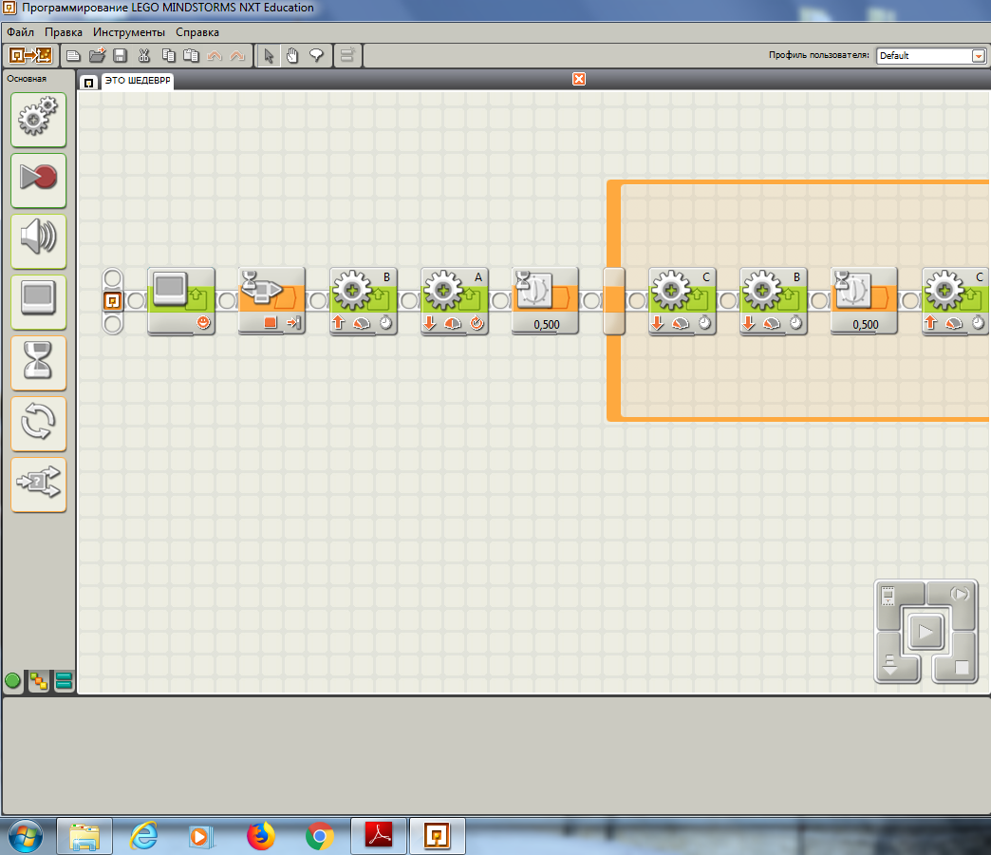
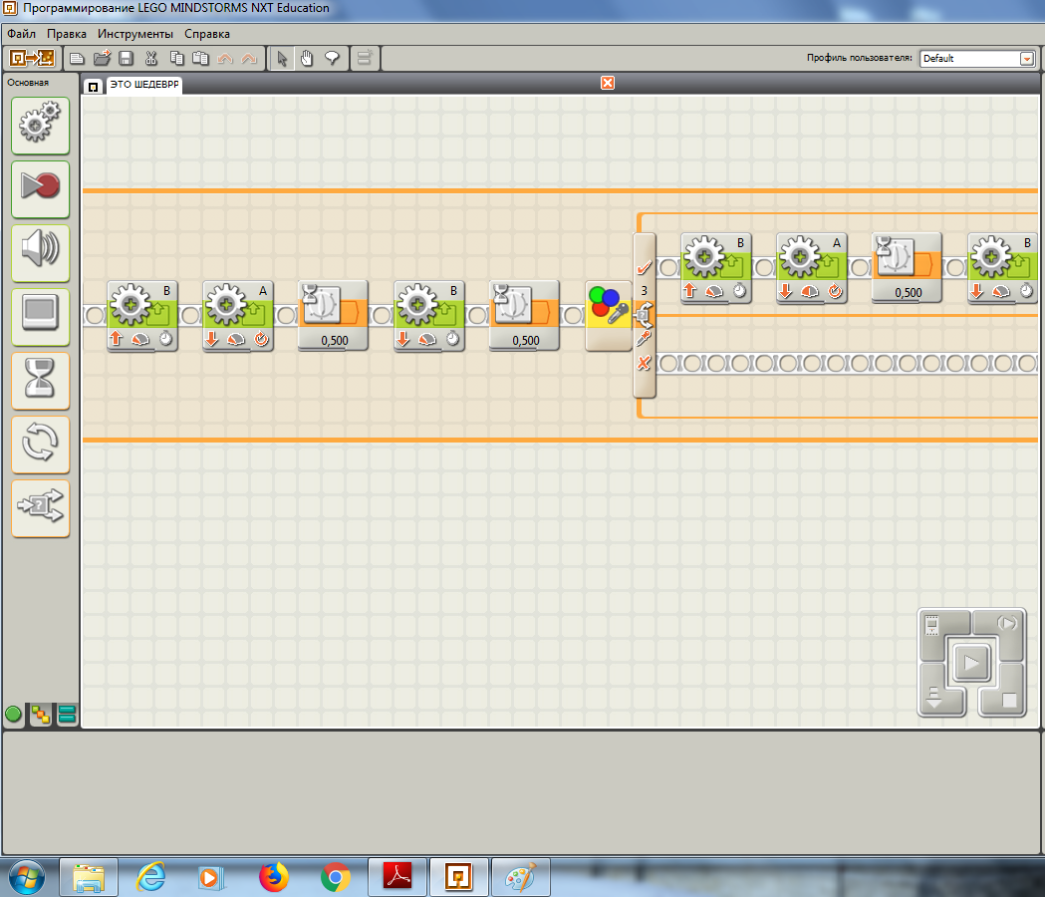
Программирование

Slide 11
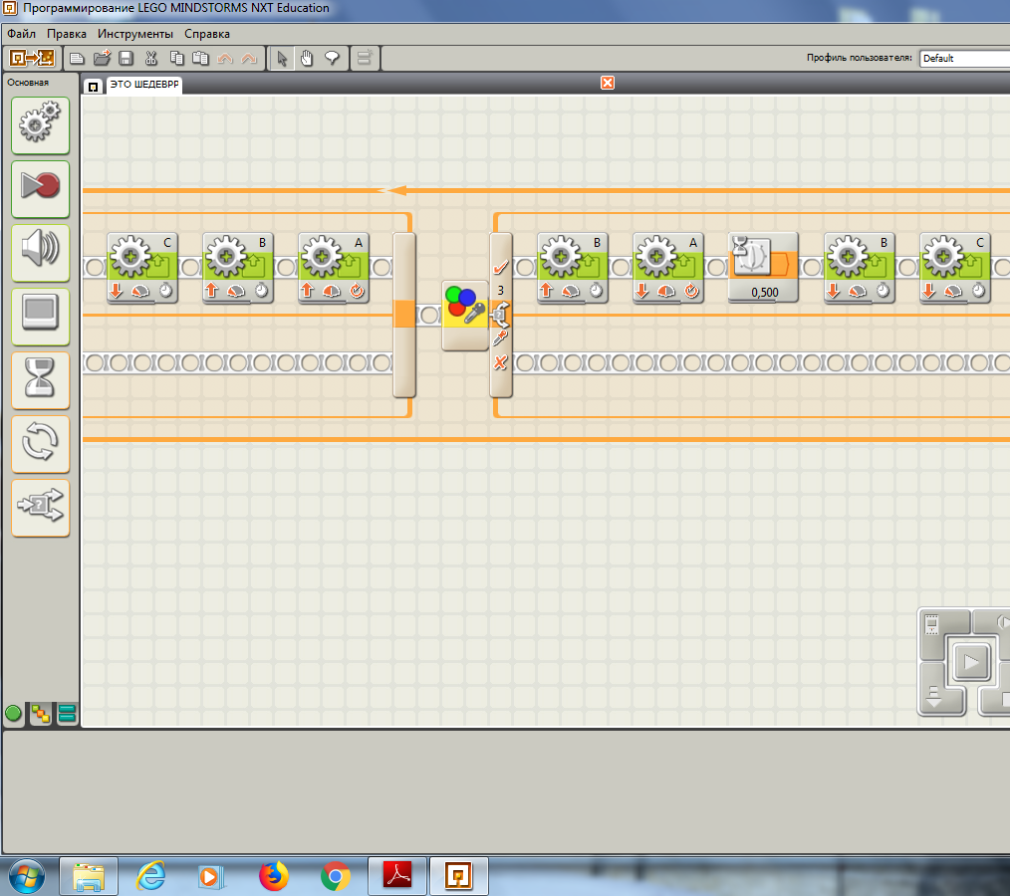
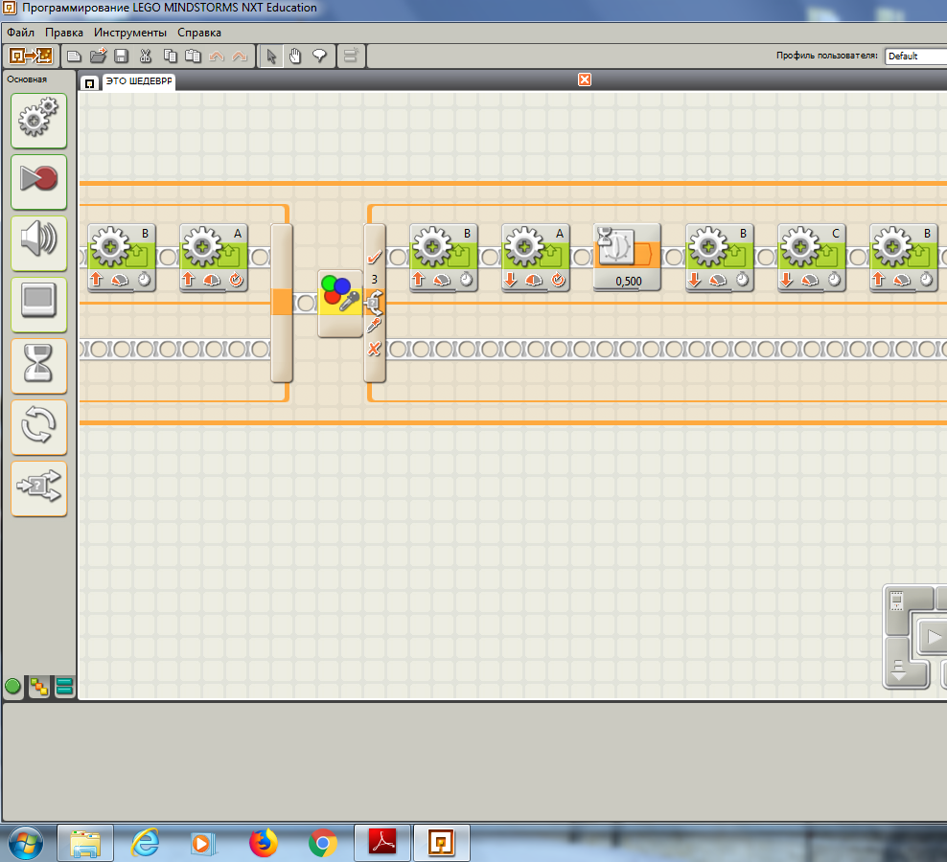
Программирование

Slide 12
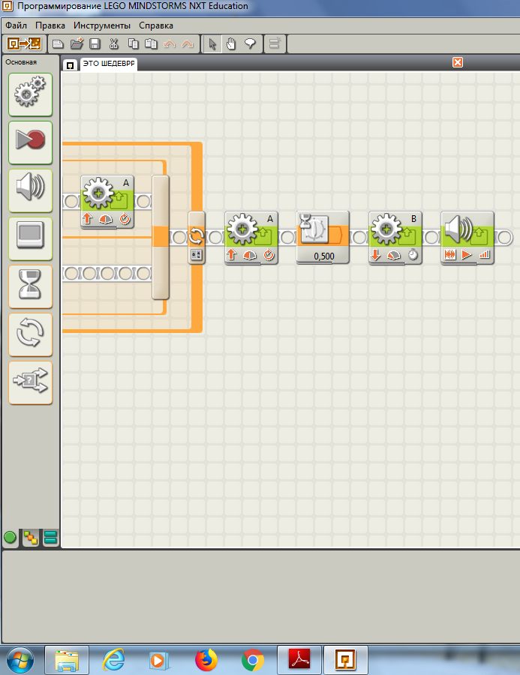
Программирование

Slide 13
Вывод
В результате реализации проекта
«Робот-сортировщик» у меня получилась
модель робота-манипулятора,
которая способна сортировать шары разных
цветов
в определенные корзинки

Slide 14
Библиографический список
Первый шаг в робототехнику: практикум для 5-6 классов/Д.Г.Копосов. М.: БИНОМ. Лаборатория знаний, 2012. – 87 стр.
Филиппов С.А. Робототехника для детей и родителей. – СПб.: Наука, 2010, 195 стр.
Образовательная робототехника в дополнительном образовании школьников: Методическое пособие/ Гинзбург Е.Е., Винокурова А.В. – Йошкар-Ола: ОАНО «Инфосфера», 2011. – 32 стр.
Первый шаг в робототехнику: рабочая тетрадь для 5-6 классов/ Д.Г.Копосов. М.: БИНОМ. Лаборатория знаний, 2012
Филиппов С.А. Робототехника для детей и родителей. – СПб.: Наука, 2010,
Образовательная робототехника в дополнительном образовании школьников: рабочая тетрадь/ Гинзбург Е.Е., Винокурова А.В. – Йошкар-Ола: ОАНО «Инфосфера», 2011

Slide 15
СПАСИБО ЗА ВНИМАНИЕ!

